Slide 1
Évaluer : comment et pour quoi faire? Rentrée 2021
Les IA-IPR de langues vivantes

Slide 2
L’objectif de ce webinaire
Rappeler le sens des expressions pour harmoniser les pratiques:
Évaluation diagnostique
Évaluation formative
Évaluation sommative
Évaluation certificative
Les appréciations
L’auto-évaluation, l’inter-évaluation vs. l’évaluation externe
Le « feedback »
Rappel: webinaire sur l’évaluation qui propose des supports concrets, s’adresse aux professeurs de collège et de lycée…
https://www.pedagogie.ac-nantes.fr/anglais/webinaires/webinaire-l-evaluation-1279512.kjsp

Slide 3
L’évaluation diagnostique
fait un point rapide sur les acquis préalables à un nouvel apprentissage (pour l’élève et le professeur)
aide à fixer les objectifs pour la séquence et ses étapes
n’est pas forcément notée
vise à encourager (évaluer= donner de la valeur) et à montrer le chemin à accomplir
concerne les savoirs tout autant que les compétences

Slide 4
L’évaluation formative :
intervient en cours de séquence (et non à la fin)
permet un positionnement de l’élève dans le but de le motiver au travail et le faire progresser
informe le professeur sur l’état d’acquisition des nouveautés, lui permet de réguler
recouvre des situations variées (oral/écrit, travail individuel/travail collectif, en classe/hors la classe, distanciel/présentiel)
peut porter sur des savoirs comme sur des compétences
porte sur divers types d’activités qui ne sont pas obligatoirement les exercices canoniques du baccalauréat même s’ils y préparent.
Des exemples types d’évaluation formative:
Proposer aux élèves de concevoir des sujets, de corriger des copies d’autres élèves…
Le travail peut être fait de manière individuelle ou collective (par binôme ou en groupe)
Des tests réguliers de lexique, de compétence linguistique (ex. rebrassage des conjugaisons nécessaires à l’évaluation sommative…)

Slide 5
L’évaluation sommative :
est conduite en classe, en temps limité, au terme des apprentissages
atteste d’un niveau de maîtrise des élèves
évalue avant tout les compétences de communication
s’appuie sur les descripteurs du CECRL
les élèves sont informés en amont de ce qui est évalué (les critères, les modalités…)
Les évaluations sommatives ne sont pas nécessairement « plaquées » sur les sujets de la BNS, même s’il est possible de s’en inspirer. Elles portent sur divers types d’activités qui ne sont pas obligatoirement les exercices canoniques du baccalauréat, même s’ils y préparent.
En ce qui concerne l’oral, on peut mettre en place des oraux en face à face avec un enseignant, mais aussi face à la classe entière ou encore en petits groupes. Cette pratique de l’oral sert aussi la préparation de l’épreuve de Grand oral.

Slide 6
L’évaluation certificative:
mène à la délivrance d’un certificat, d’une attestation de niveau, d’un diplôme etc.
nécessairement corrélée à des critères sur le plan national ou international
obéit à un protocole de passation bien défini et transparent
peut être assimilée à une forme d’évaluation sommative (dans le cadre scolaire)
Ex : certification internationale de Cambridge en anglais, Cervantes en espagnol, KMK en allemand ; le DCL (le Diplôme de Compétence en Langue) ; le baccalauréat ; l’attestation de niveau de langue en fin de terminale…

Slide 7
Les appréciations et le « feedback »
Les évaluations sont accompagnées d'appréciations constructives qui permettent à l'élève de percevoir ses progrès et ce qu'il doit travailler.
Qu’est-ce que le « feedback »?
Il s’agit du retour explicite sur les productions et/ou les attitudes d’élèves au travail. Il s’intéresse tout particulièrement au traitement de l’erreur, qui est constitutive de tout apprentissage.
Comment s’assurer qu’il est utile?
S’assurer que le « feedback » est bienveillant et valorise l’erreur tout en veillant à la correction (« Happy little mistakes », « Excellent mistake! »)
Il doit être explicite: l’élève doit comprendre ce qui ne va pas et ce qui va. Il doit être capable de reformuler son erreur et savoir comment la dépasser
Il doit porter avant tout sur ce qui a demandé un effort à l’élève (le « feedback » varie donc en fonction des élèves)
Il ne porte pas de jugement définitif sur l’élève (ex. Tu es nul en anglais) mais s’intéresse à ce qu’il a effectivement fait. Tout élève peut progresser.

Slide 8
Le « feedback » vu comme l’une des clés de l’apprentissage
Les modèles récents de l’apprentissage sur le plan neuroscientifique présentent le retour sur erreur comme une étape fondamentale pour pouvoir apprendre
Ex. des « quatre piliers de l’apprentissage » du professeur Stanislas Dehaene : l’un de ces piliers est le retour sur erreur, sous forme de feedback rapide
La question du délai entre production et feedback est importante: un retour sur erreur perd beaucoup de son impact avec le temps

Slide 9
Notes à partir des travaux de Carol Dweck, chercheuse en psychologie
Un état d’esprit progressiste ou de développement (growth mindset) : c’est l’état d’esprit des individus qui croient que leur intelligence et leurs talents sont malléables et que ces derniers peuvent être développés sur le long terme grâce à l’effort, l’enseignement et l’engagement. Ces individus ne se préoccupent pas de l’intelligence dont ils font preuve à l’instant mais cherchent à développer celle-ci. Ils savent qu’un effort d’apprentissage est souvent à la fois nécessaire et récompensé par des progrès. Ils réussissent en conséquence mieux sur le long terme.
Cet état d’esprit s’oppose à une vision fixiste, c’est-à-dire qui juge qu’une intelligence ou une compétence serait déterminée et qu’on ne pourrait donc pas y changer grand-chose.
Donc, tout professeur est capable de faire progresser tous ses élèves, mais il est important que ceux-ci soient aussi convaincus qu’ils peuvent évoluer et doivent s’en donner les moyens (notion d’effort nécessaire).

Slide 10
L’auto-évaluation :
permet d’impliquer l’élève dans son évaluation grâce à des objectifs d’apprentissage personnels
responsabilise et motive l’élève
permet d’identifier et d’analyser les besoins
doit souligner les forces et transformer les difficultés en défis
vise à fixer des objectifs et des stratégies pour les atteindre
vise à évaluer l’atteinte des objectifs
permet à l’élève de s’approprier les critères de l’évaluation
doit s’appuyer sur des éléments de méta-cognition : l’élève a besoin de comprendre comment fonctionne son processus d’apprentissage, afin d’agir au lieu de subir
Questions d’élèves:
Qu’ai-je réussi?
Que dois-je améliorer?
Comment vais-je m’y prendre pour atteindre mon objectif?
Quels éléments me permettent de savoir que j’ai atteint mon objectif/l’objectif fixé?

Slide 11
L’inter-évaluation: l’évaluation des élèves entre pairs. Elle recoupe la plupart des avantages de l’auto-évaluation, contrairement aux évaluations externes qui sont effectuées par un tiers (en général le professeur). Elle permet également:
un travail sur l’erreur plus efficace (parce qu’il est difficile de percevoir seul ses propres erreurs)
une explication à un tiers, ce qui permet de mieux stabiliser ses propres apprentissages (processus de ré-encodage de l’information)
de bénéficier d’une forme d’intelligence collective qui enrichit les productions et les échanges.
Elle peut s’effectuer en binômes, en petits groupes ou en classe entière (en s’appuyant sur un Pecha Kucha par ex.), à l’oral mais aussi à l’écrit.

Slide 12
Le référentiel de compétences des professeurs
https://www.education.gouv.fr/bo/13/Hebdo30/MENE1315928A.htm?cid_bo=73066
P 5. Évaluer les progrès et les acquisitions des élèves
- En situation d'apprentissage, repérer les difficultés des élèves afin mieux assurer la progression des apprentissages.
- Construire et utiliser des outils permettant l'évaluation des besoins, des progrès et du degré d'acquisition des savoirs et des compétences.
- Analyser les réussites et les erreurs, concevoir et mettre en œuvre des activités de remédiation et de consolidation des acquis.
- Faire comprendre aux élèves les principes de l'évaluation afin de développer leurs capacités d'auto-évaluation.
- Communiquer aux élèves et aux parents les résultats attendus au regard des objectifs et des repères contenus dans les programmes.
- Inscrire l'évaluation des progrès et des acquis des élèves dans une perspective de réussite de leur projet d'orientation.

Slide 13
Évaluation en cycle terminal, références réglementaires 2021 : - Décret 2021-983 du 27 juillet 2021 modifiant les dispositions du code de l’éducation relatives au baccalauréat général et au baccalauréat technologique - Arrêté du 27 juillet 2021 portant adaptations des modalités d’organisation du baccalauréat général et technologique à compter de la session 2022 - Note de service du 29 juillet 2021 relative aux modalités d’évaluation des candidats à compter de la session 2022 - Le guide national de l’évaluation, et ses déclinaisons dans chaque établissement à travers le « projet d’évaluation » du cycle terminal

Slide 14
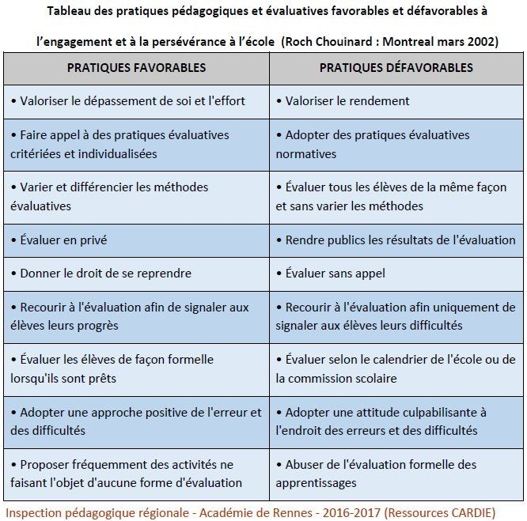

Slide 15
« Evaluer sans dévaluer » de Gérard de Vecchi, 2011
« Evaluer au collège » de Sylvie Marquer et Pierre Pilard, 2017
« Evaluer » (document produit dans l’Ontario)
https://edusourceontario.com/content.aspx?name=evaluation&submenu=pratiques_pedagogiques_gagnantes&id=19&id_submenu=59
« Evaluer pour faire réussir les élèves » (document académique)
http://www.pedagogie.ac-nantes.fr/innovation-pedagogique/ou-l-on-parle-d-evaluation/
« L’évaluation des élèves par les enseignants dans la classe et les établissements : réglementation et pratiques (une comparaison internationale dans les pays de l’OCDE) ». Dossier CNESCO.
« Penser l’hétérogénéité…. Et en tirer profit » (document national)
https://www.reseau-canope.fr/education-prioritaire/fileadmin/user_upload/user_upload/doc_dossiers_immersifs/Education_prioritaire__Dossier_Penser_l_heterogeneite_2017.pdf
http://www.cnesco.fr/wp-content/uploads/2017/04/Dossier_synthese_evaluation.pdf

